Slide 1
Primo progetto: Sito web con registrazione dati
di Paolo Weishaupt

Slide 2
Indice
Scopo del progetto
Progettazione
Design dell’architettura
Gantt preventivo e consuntivo
Implementazione
Design dei form
Funzioni utili

Slide 3
Scopo del progetto
Sito web con salvataggio dati
Design semplice e intuitivo

Slide 4
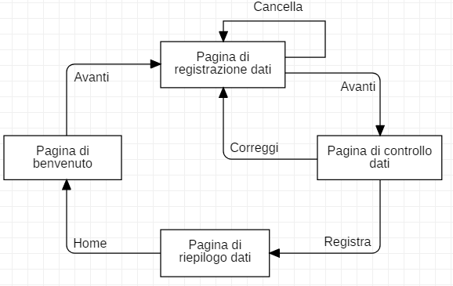
Progettazione

Slide 5
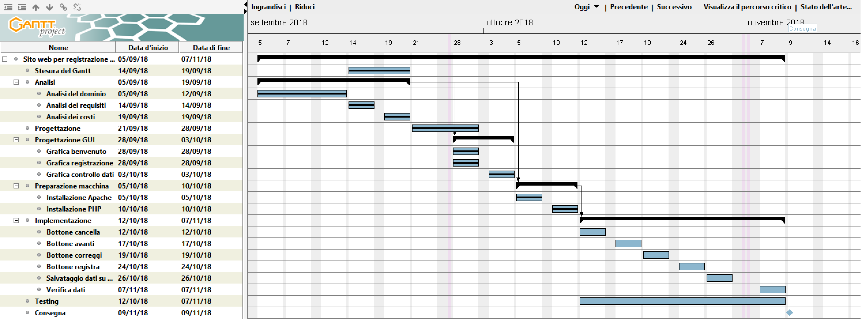
Progettazione

Slide 6
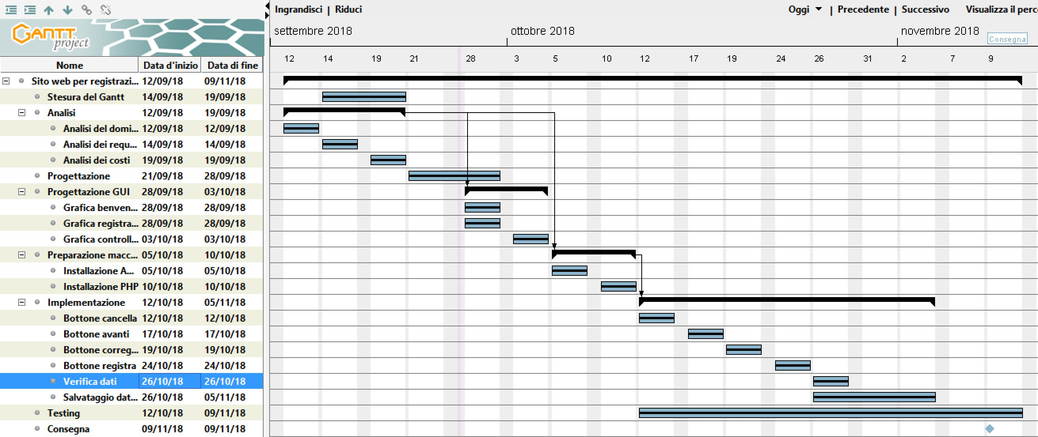
Progettazione

Slide 7
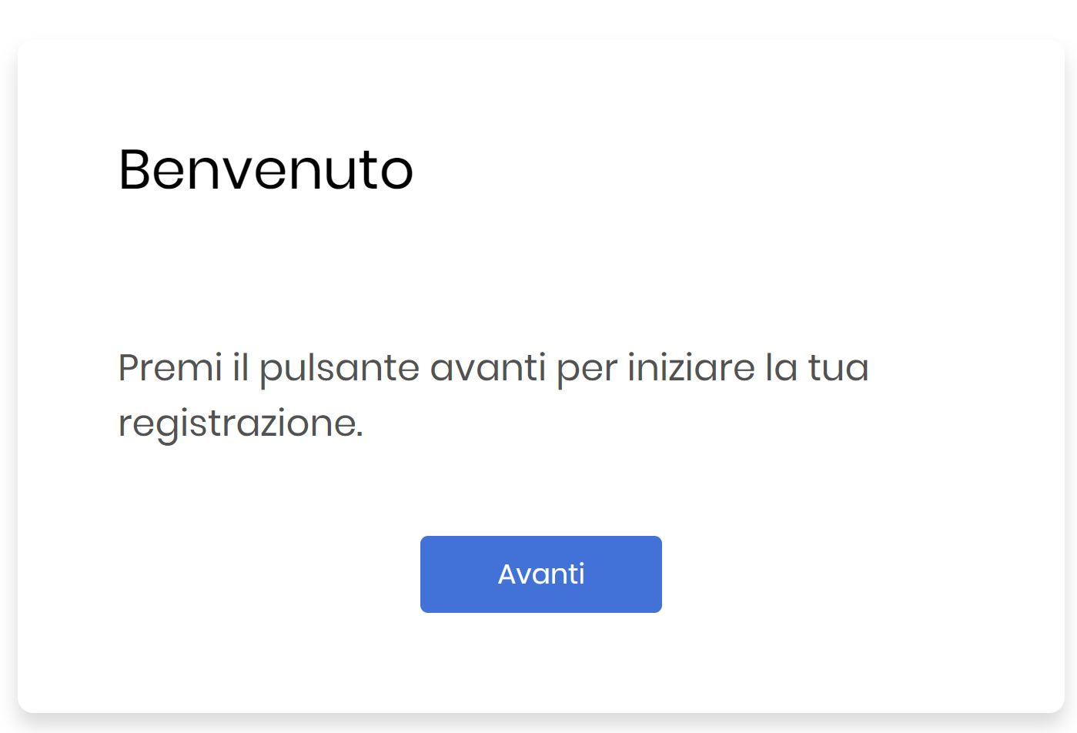
Implementazione
Pulsante che porta all’immissione dei dati.

Slide 8
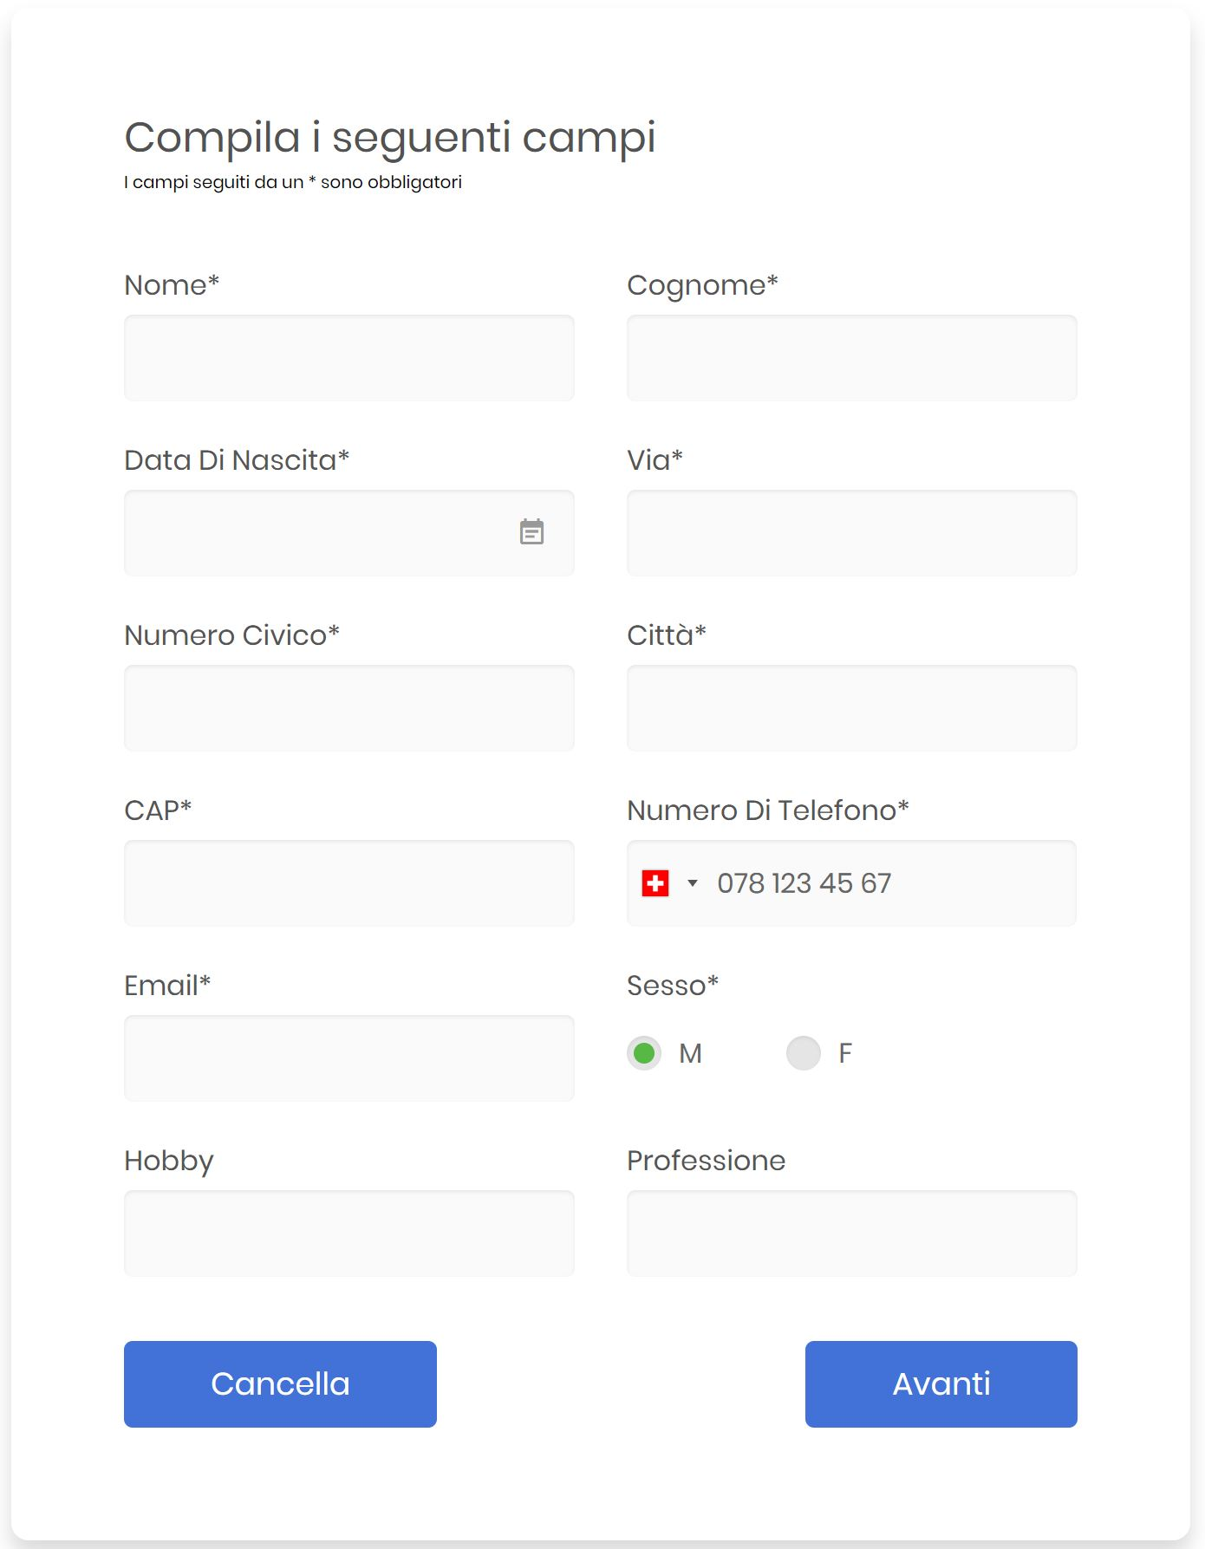
Implementazione
Bottone cancella che resetta il form
Bottone avanti che porta alla preview dei dati
Correzione dei dati con JavaScript

Slide 9
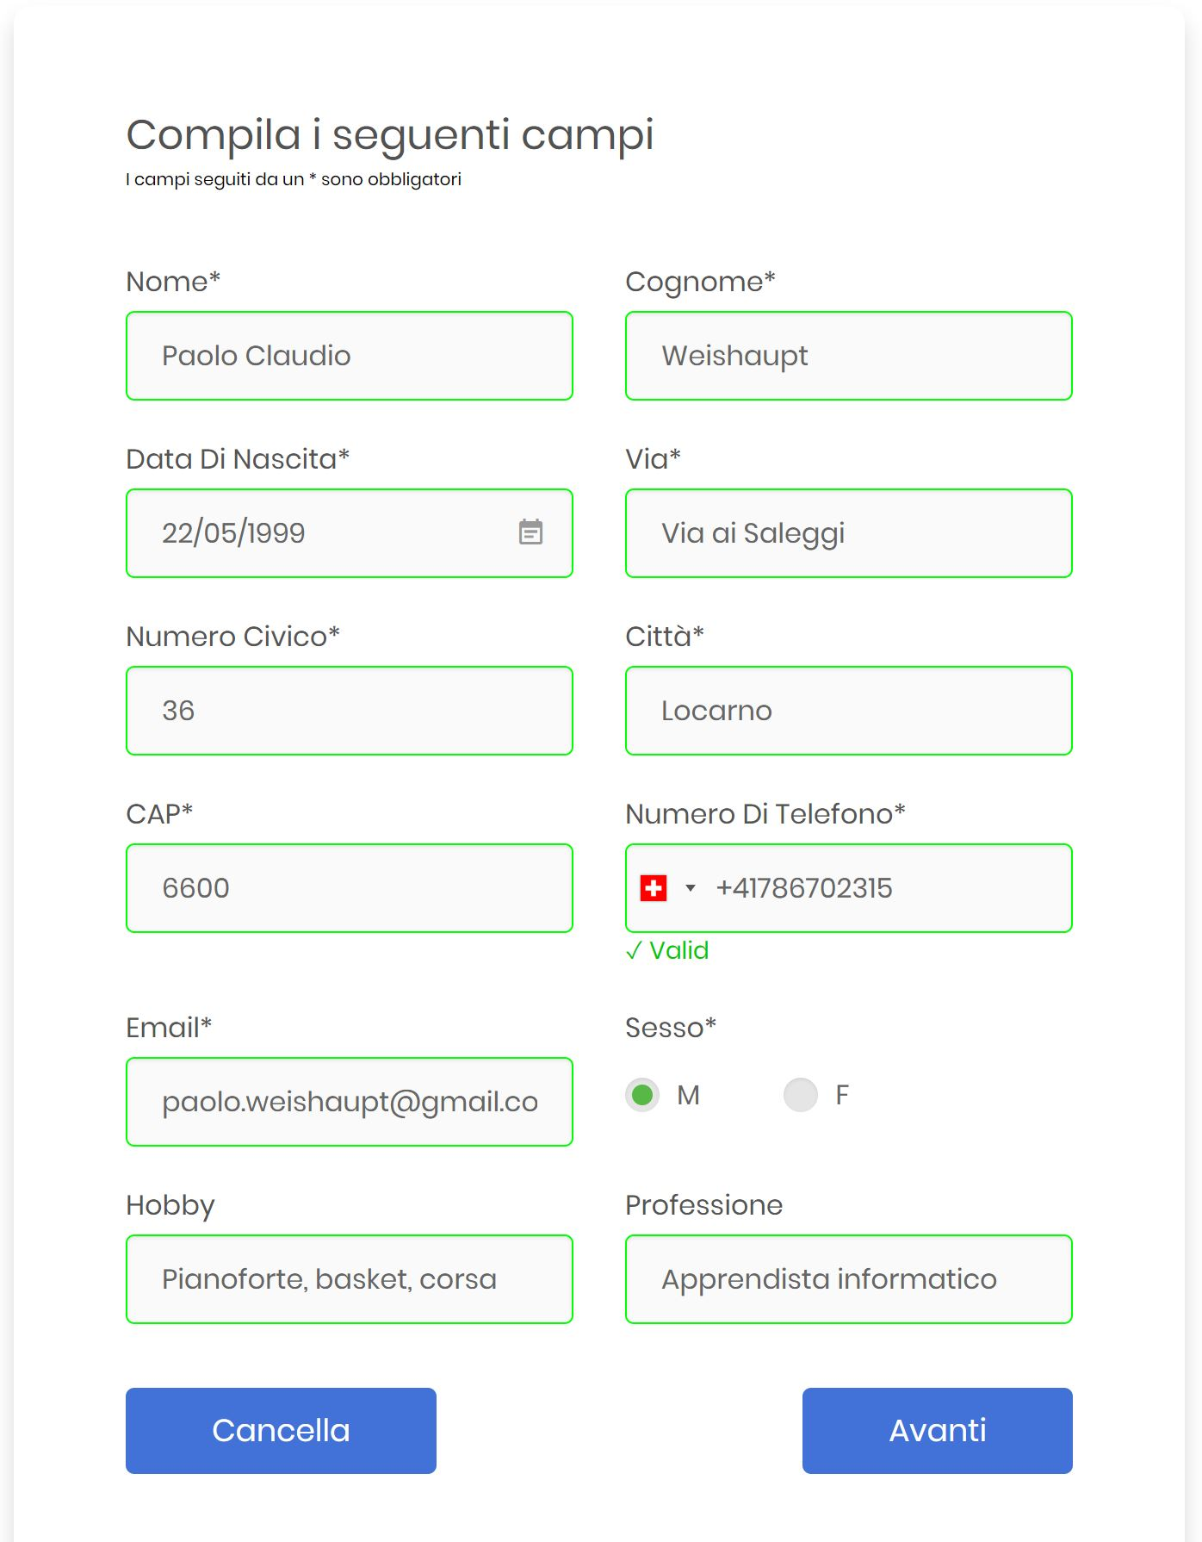
Implementazione
Preview di un inserimento di dati tutti corretti

Slide 10
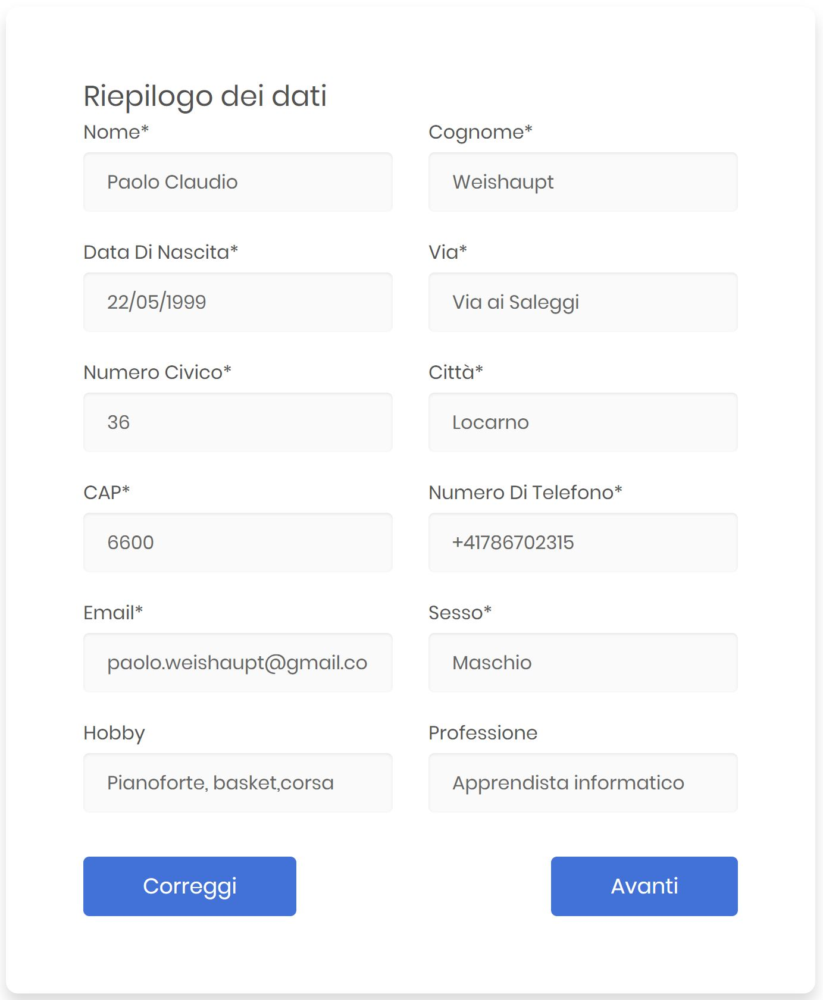
Implementazione
Input disabilitati con dati inseriti
Bottone correggi che riporta alla pagina precedente
Bottone avanti che porta alla tabella delle registrazioni

Slide 11
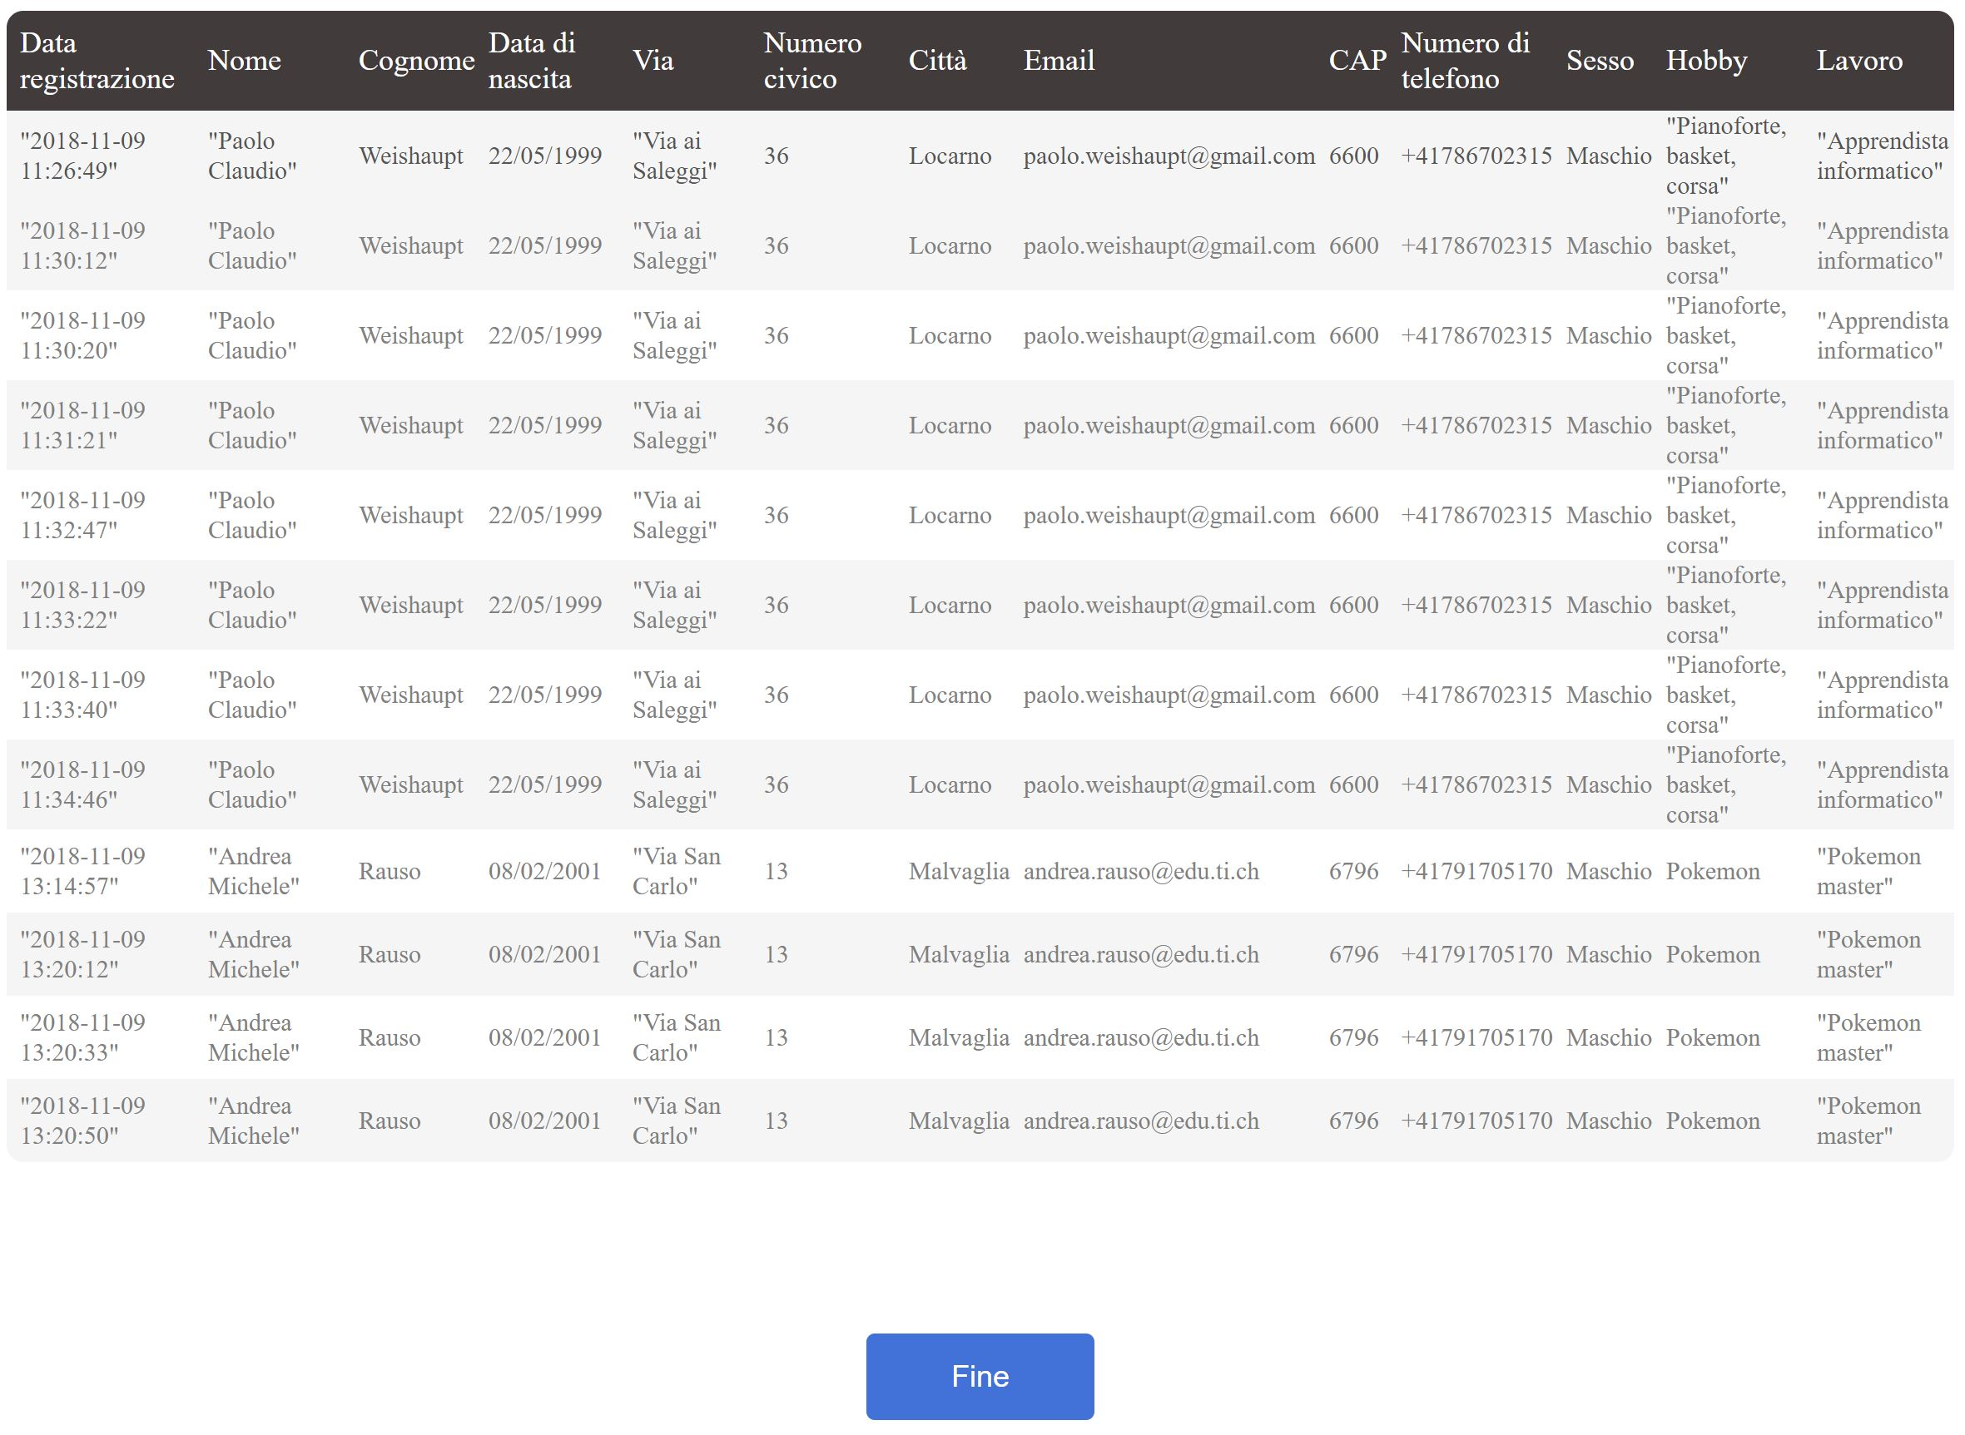
Implementazione
Riepilogo delle registrazioni giornaliere
Bottone fine che riporta alla pagina iniziale

Slide 12
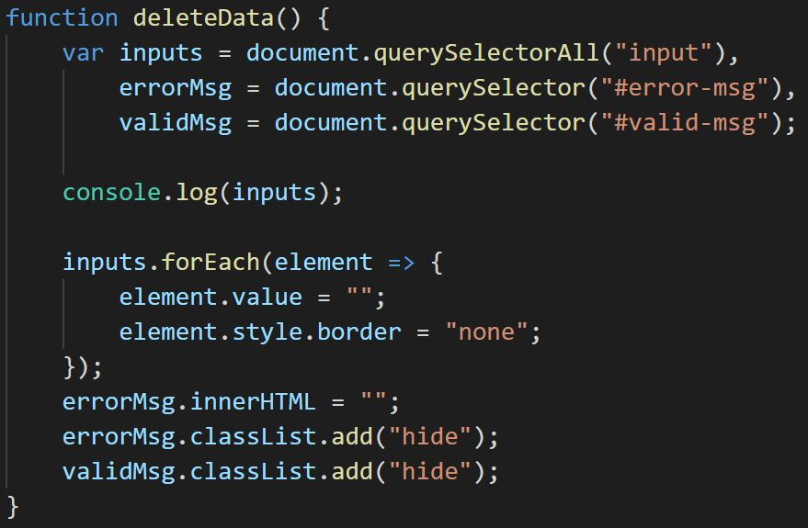
Implementazione

Slide 13
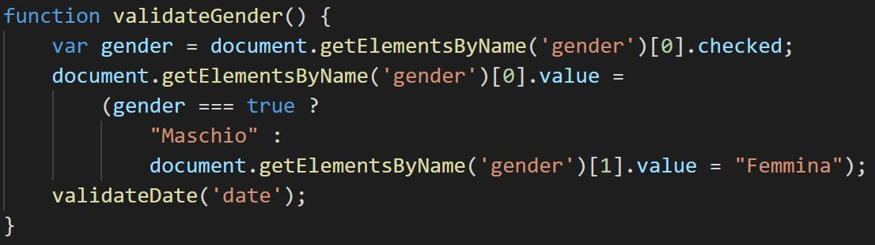
Implementazione

Slide 14
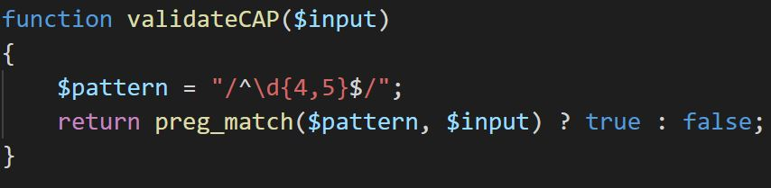
Implementazione

